Slide 1
Lokal partiorganisasjon
Partilag – 17 lag i Bergen per bydeler/forumlag
Kommuneparti – Arbeiderpartiet i Bergen (AiB)
Fylkesparti – Hordaland Arbeiderparti (HAP)
Medlemskapet til den enkelte medlem er knyttet til et partilag/forumlag. Partilagene arrangerer medlemsmøter ca. 8 ganger i året. Lagene uttaler seg om lokale politiske forhold men også nasjonale, vedtar politiske forslag. Velger delegater til årsmøte og rep.skapet i AiB
Arrangerer årsmøte og representantskapsmøter (ca. 6 g per år) vedtar kommuneprogram, politiske uttalelser, budsjett, nominerer kandidater til bystyret, velger utsendinger til årsmøtet og rep.skapet i Hordaland
Alle kommuneparti er medlemmer i HAP. Arrangerer årsmøte og representantskapsmøter (ca. 4 g per år) vedtar Fylkestingsprogram, politiske uttalelser, budsjett, nominerer kandidater til fylkestingsvalget, velger utsendinger til landsmøtet og landsstyret i Arbeiderpartiet.

Slide 2
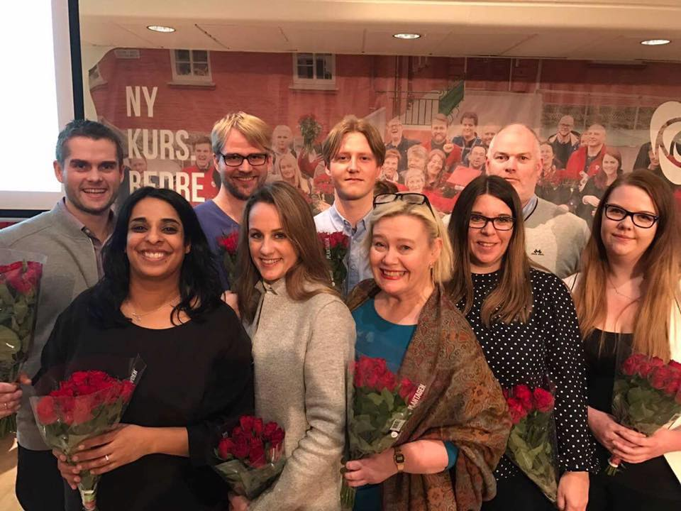
Arbeiderpartiet i Bergen Kommunepartiet
Kommunepartiet
Årsmøtet velger styret, program, nominasjonskomite (annethvert år)
Styret har 11 personer
Leder, politisk nestleder, organisatorisk nestleder, økonomiansvarlig, kvinnepolitisk ansvarlig, Studieleder og styremedlemmer
Styreleder er Roger Valhammer
Styret møtes månedlig
Styret arrangerer
Representantskapsmøte ca. 6 g. per året
Alle medlemmene er invitert med tale og forslagsrett, ikke stemmerett. Det er bare de som er valgte representanter fra lagene som har stemmerett.
Styret arrangerer også ulike folkemøter/temamøter.
Forskjellen på disse møtene er at man ofte foretar vedtak på rep.skap. Det gjør man ikke på folkemøter.

Slide 3
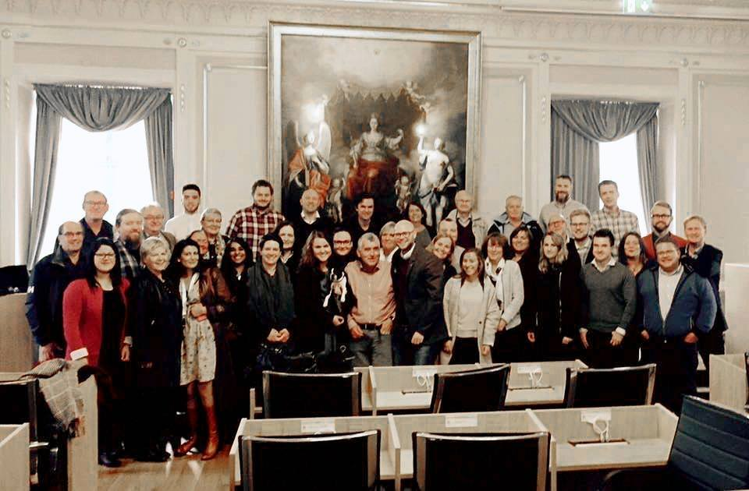
Arbeiderpartiet i Bergen Bystyregruppen
Leder Rune Bakervik
26 representanter av 67 i bystyret
6 komiteer, gruppemøter, fraksjonsmøter
Program:
Oppvekst med like muligheter
Barnehager, gode skoler, helsegodkjente skoler, vaktmesterordning, områdesatsing
Alle skal med
Ufrivillig deltid, verdiskaping, aktiv kommune, sosial dumping,
Vi bygger sykehjem
Bygge sykehjem, hjemmetjenesten, tillitsreform, ruspolitikken (Strax/LAR), tillitsrefom
Få bergenserne frem
Satse på buss og bybanen, øke tilgjengelighet
Slipp frivilligheten løs
Gratis idrettsanlegg, oppgradering, tidstyver i skolen
Notes:
- Bystyregruppa er valgt på program vedtatt av kommunepartiets årsmøte. Er bundet av dette. I saker som ikke er regulert gjør de egne vedtak, men prinsipielle saker tas til styret eller representantskapet/medlemsmøtet.

